Slide 1
第五单元 统计与概率
二、概率

Slide 2
01
考点解读
02
考点秘籍
03
名师讲解
04
基础闯关
05
提分强练

Slide 3
考点解读
01

Slide 4

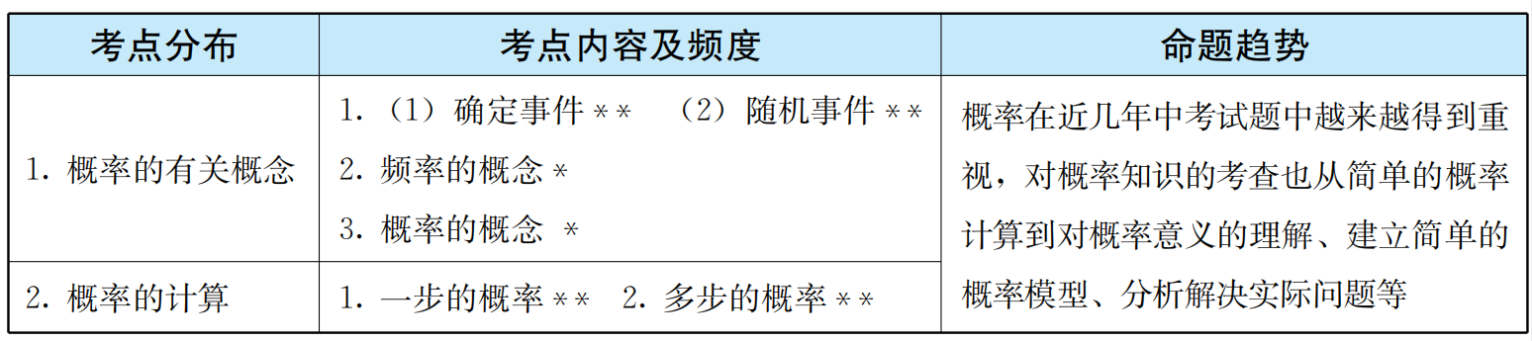

Slide 5
考点秘籍
02

Slide 6
1.概率的有关概念
（1）确定事件
必然发生的事件：在一定的条件下重复进行试验时，在每次试验
中 会发生的事件.
不可能发生的事件：有的事件在每次试验中都不会发生，这样的事件叫作 事件.
（2）随机事件
在一定条件下，可能发生也可能不发生的事件，称为 .
必然
不可能
随机事件

Slide 7
（3）概率的概念
一般地，对于一个随机事件A，我们把刻画其发生可能性大小的数值，称为随机事件A发生的概率，记为P（A）.
（4）频率与概率的关系
当我们大量重复进行试验时，某事件出现的频率逐渐稳定到某一个数值，把这一频率的稳定值作为该事件发生的概率的估计值.
归纳：必然事件指在一定条件下一定发生的事件；不可能事件是指在一定条件下一定不发生的事件；不确定事件，即随机事件，是指在一定条件下可能发生也可能不发生的事件.

Slide 8
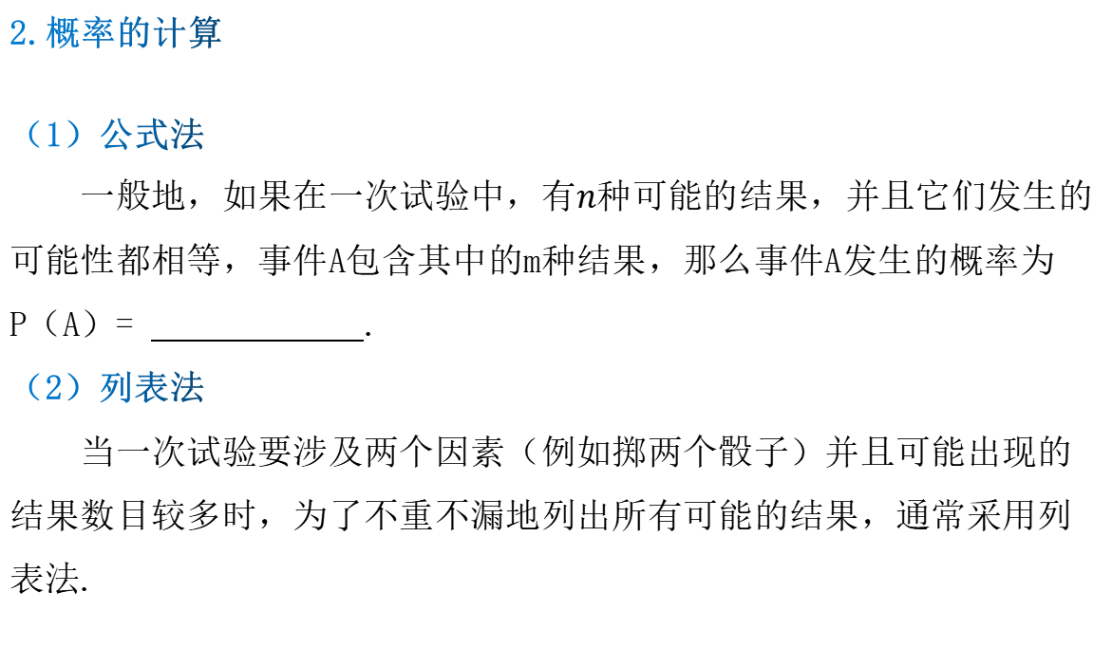


Slide 9
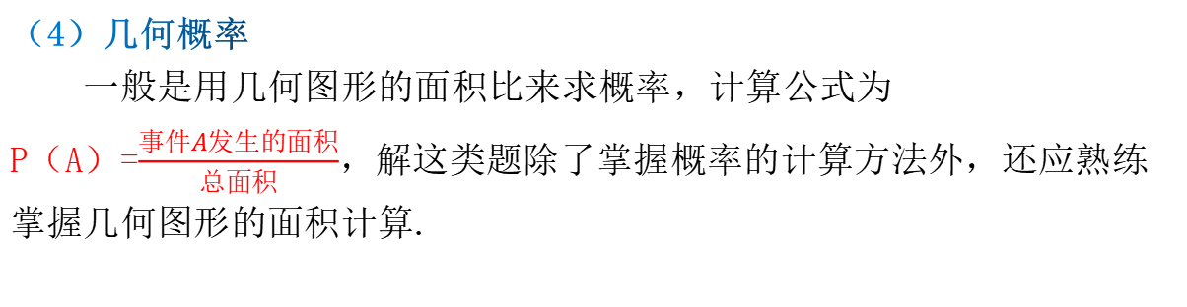
（3）画树状图
当一次试验要涉及3个或更多的因素（例如从3个口袋中取球）时，列表就不方便了，为了不重不漏地列出所有可能的结果，通常采用画树状图的方法.

Slide 10
归纳：
（1）根据概率的求法，找准两点：
①全部等可能情况的总结果数，总结果数必须不重复、不遗漏地列出所有可能的结果；
②符合条件的情况数目.二者的比值就是其发生的概率.
（2）选择求概率的方法时须先判断事件是几步完成的.

Slide 11
3.频率估计概率
（1）利用频率估计概率
在同样条件下，做大量的重复试验，利用一个随机事件发生的频率逐渐稳定到某个常数，可以估计这个事件发生的概率.
（2）模拟实验
在统计学中，常用较为简单的试验方法代替实际操作中复杂的试验来完成概率估计，这样的试验称为模拟实验.

Slide 12
（3）随机数
在随机事件中，需要用大量重复试验产生一串随机的数据来开展统计工作.把这些随机产生的数据称为随机数.
归纳：大量重复试验，事件发生的频率逐渐稳定到某个常数附近，可以用这个常数估计这个事件发生的概率.

Slide 13
名师讲解
03

Slide 14
考点1：事件的概念
【例1】（2020·湖北武汉）两个不透明的口袋中各有三个相同的小球，将每个口袋中的小球分别标号为1，2，3.从这两个口袋中分别摸出一个小球，则下列事件为随机事件的是（ ）
A.两个小球的标号之和等于1
B.两个小球的标号之和等于6
C.两个小球的标号之和大于1
D.两个小球的标号之和大于6
B

Slide 15
【点拨与解答】本题考查了随机事件、不可能事件、必然事件的概念，熟练掌握各事件的定义是解决本题的关键.
随机事件是指在某个条件下有可能发生、也有可能不会发生的事件，根据此定义即可求解.
解：从两个口袋中各摸一个球，其标号之和最大为6，最小为2，
选项A：“两个小球的标号之和等于1”为不可能事件，故选项A错误；
选项B：“两个小球的标号之和等于6”为随机事件，故选项B正确；
选项C：“两个小球的标号之和大于1”为必然事件，故选项C错误；
选项D：“两个小球的标号之和大于6”为不可能事件，故选项D错误.
故选：B.

Slide 16
【变式练】
1.下列事件中，是必然事件的是（ ）
A.两条线段可以组成一个三角形
B.400人中至少有两个人的生日在同一天
C.早上的太阳从西方升起
D.打开电视机，它正在播放动画片
B

Slide 17
考点2：概率的计算
【例2】（2019·天津）不透明袋子中装有7个球，其中有2个红球，3个绿球和2个蓝球，这些球除颜色外无其他差别，从袋子中随机取出1个球，则它是绿球的概率是 .
37
【点拨与解答】因为不透明袋子装有7个球，其中3个绿球，所以从袋子中随机取出一个球是绿球的概率是37.

Slide 18


【变式练】
2.（1）（2021·湖南岳阳）一个不透明的袋子中装有5个小球，其中3个白球，2个黑球，这些小球除颜色外无其他差别，从袋子中随机摸出一个小球，则摸出的小球是白球的概率为 .
（2）（2019·贵港）若随机掷一枚均匀的骰子，骰子的6个面上分别刻有1，2，3，4，5，6点，则点数不小于3的概率是 .

Slide 19
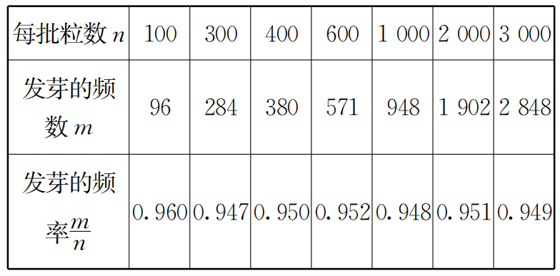
考点3：频率估计概率
【例3】某种油菜籽在相同条件下发芽试验的结果如下表：
那么这种油菜籽发芽的概率是 （结果精确到0.01）.
0.95
【点拨与解答】本题考查利用频率估计概率.观察表格得到这种油菜籽发芽的频率稳定在0.95附近，则这种油菜籽发芽的概率是0.95，故答案为0.95.

Slide 20
【变式练】
3.（2020·湖南郴州）质检部门从1 000件电子元件中随机抽取100件进行检测，其中有2件是次品.试据此估计这批电子元件中大约有
件次品.
20

Slide 21
基础闯关
04

Slide 22
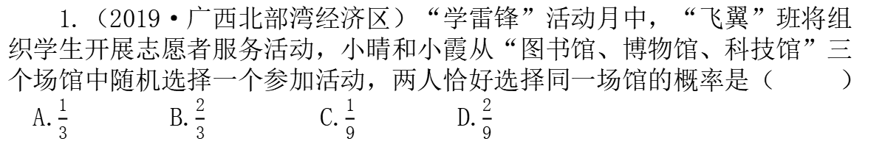
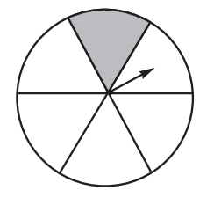
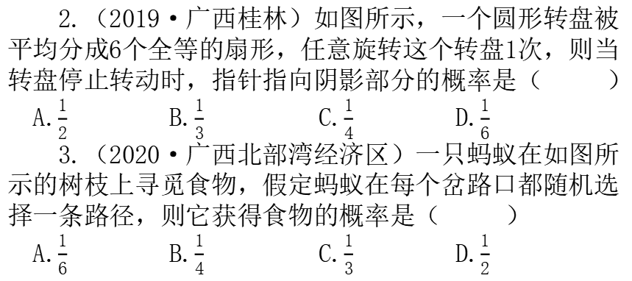
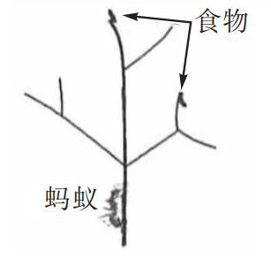
A
D
C

Slide 23


4.（2020·广西河池）不透明的袋子中装有红、蓝小球各一个，除颜色外无其他差别，随机摸出一个小球后，放回并摇匀，再随机摸出一个，两次都摸到相同颜色的小球的概率是 .
5.（2020·广西玉林）经过人民路十字路口红绿灯处的两辆汽车，可能直行，也可能左转，如果这两种可能性大小相同，则至少有一辆向左转的概率是 .
6.（2019·广西百色）编号为2，3，4，5，6的乒乓球放在不透明的袋内，从中任抽一个球，抽中编号是偶数的概率是 .

Slide 24
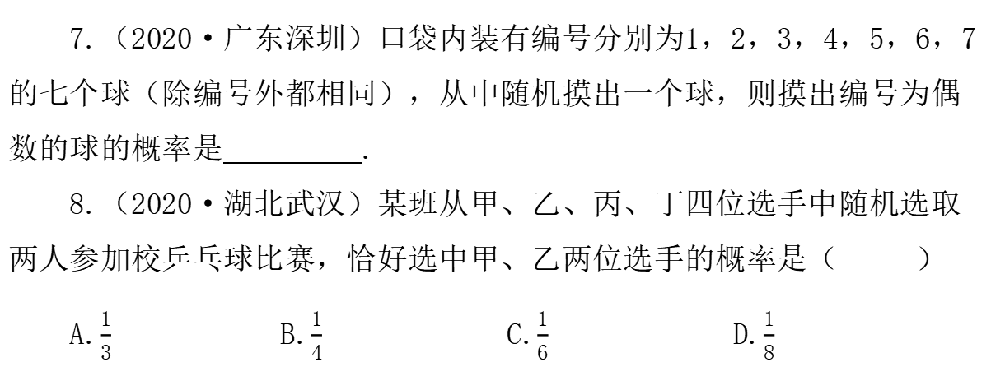

C

Slide 25
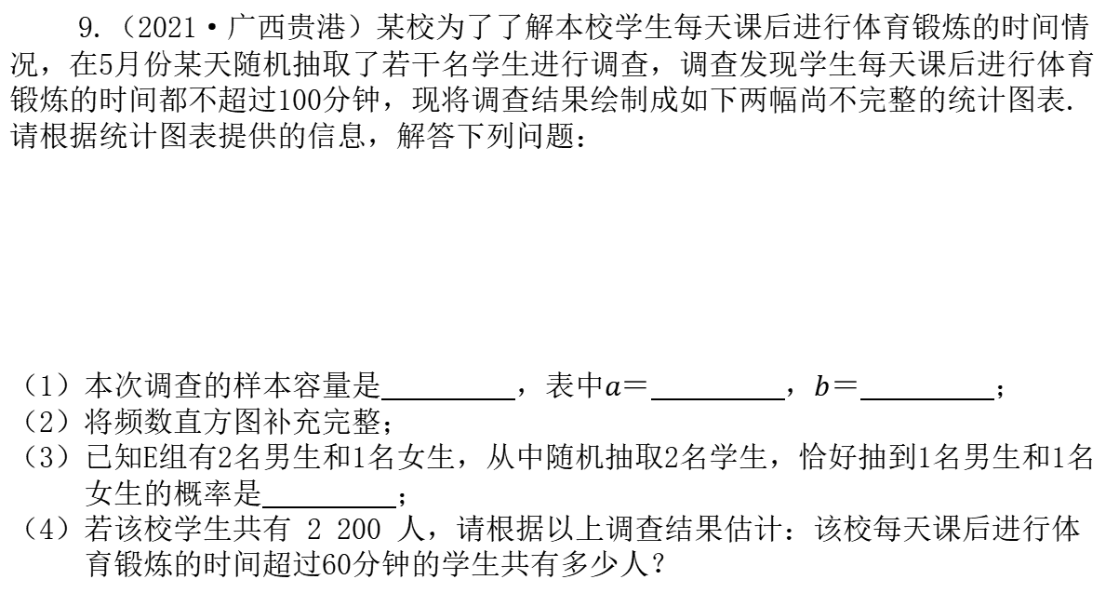
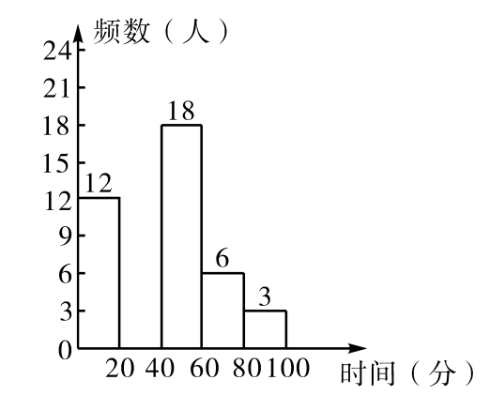
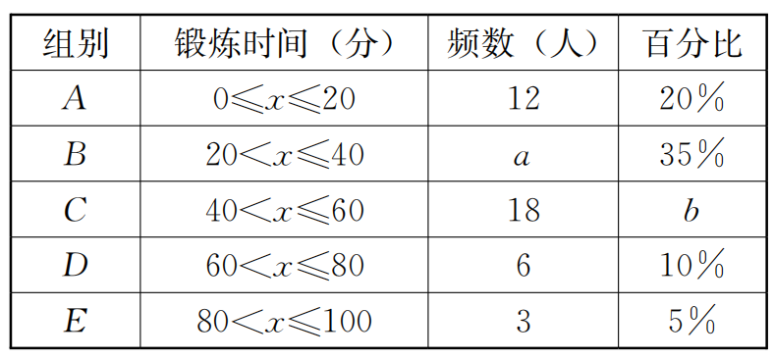

Slide 26
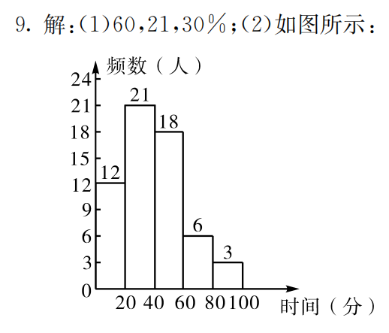
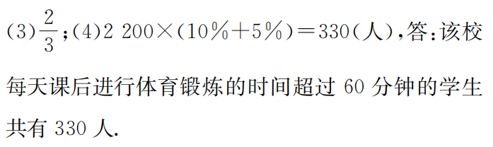
解答

Slide 27
提分强练
05

Slide 28
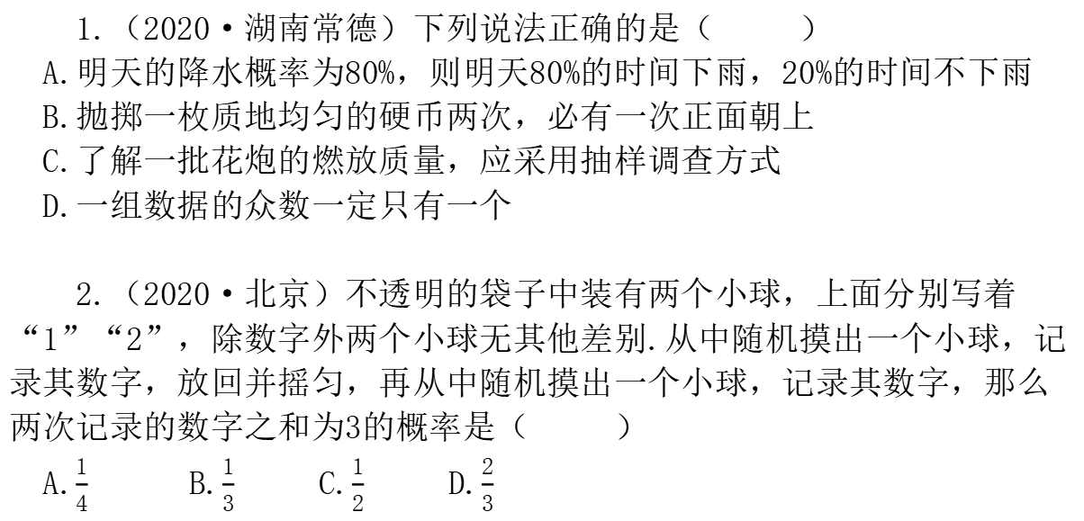
C
C

Slide 29


3.（2019·广东深圳）现有8张同样的卡片，分别标有数字：1，1，2，2，2，3，4，5，将这些卡片放在一个不透明的盒子里，搅匀后从中随机地抽取一张，抽到标有数字2的卡片的概率是 .
4.（2021·广西贺州）盒子里有4张形状、大小、质地完全相同的卡片，上面分别标着数字2，3，4，5.从中随机抽出1张后不放回，再随机抽出1张，则两次抽出的卡片上的数字之和为偶数的概率是 .

Slide 30
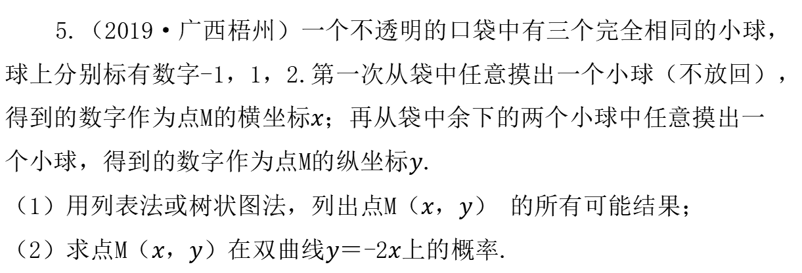

Slide 31
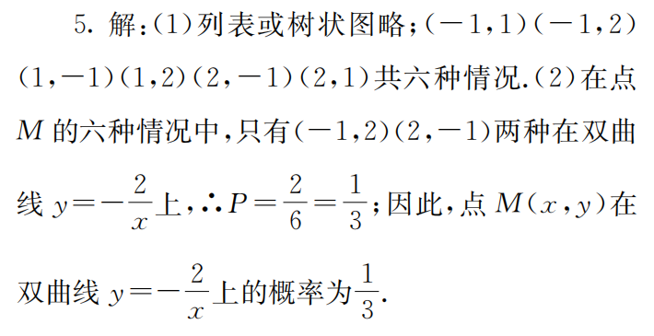
解答

Slide 32
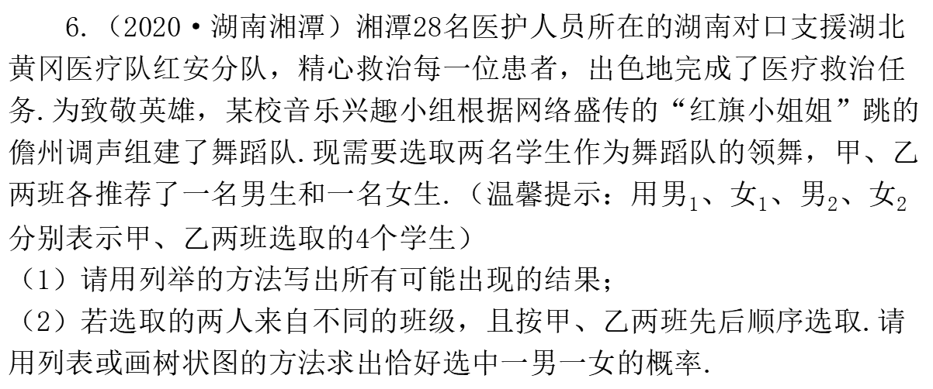

Slide 33
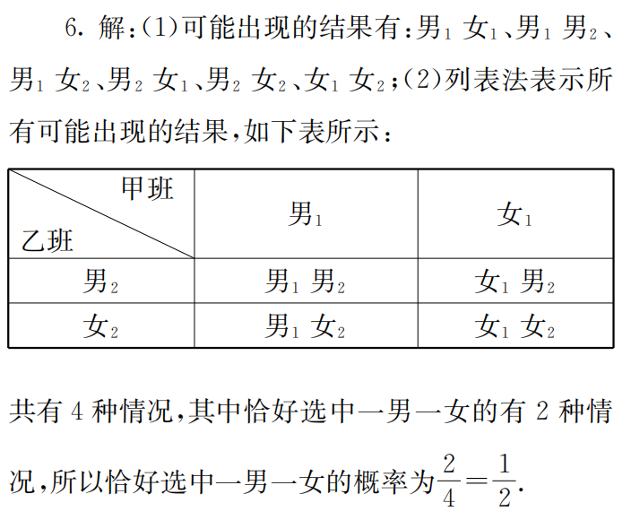
解答

Slide 34
7.（2020·江苏无锡）现有4张正面分别写有数字1、2、3、4的卡片，将4张卡片的背面朝上，洗匀.
（1）若从中任意抽取1张，抽的卡片上的数字恰好为3的概率是 ；
（2）若先从中任意抽取1张（不放回），再从余下的3张中任意抽取1张，求抽得的2张卡片上的数字之和为3的倍数的概率.（请用“画树状图”或“列表”等方法写出分析过程）

Slide 35
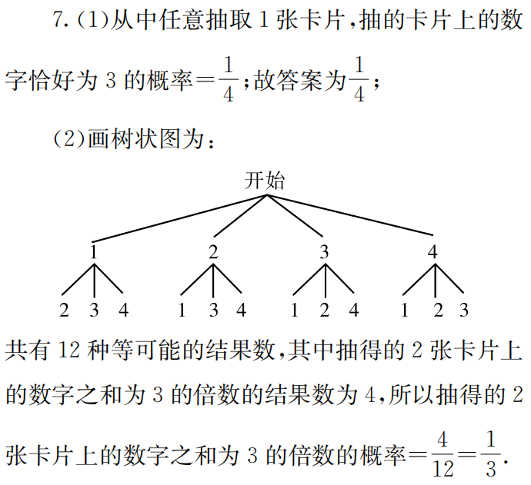
解答

